Slide 1

PLAN DE NEGOCIO
ALEJANDRO Uribe
ESPECIALIZACIÓN GERENCIA COMERCIAL
30 sep 2010

Slide 2
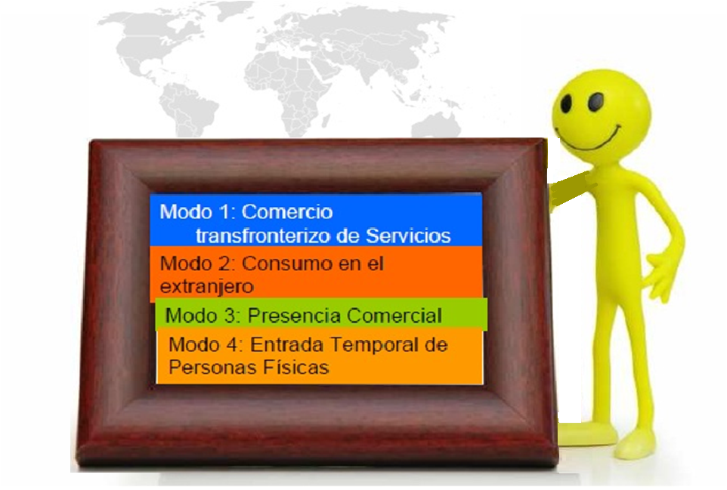


AGENDA
Resumen Ejecutivo
Desarrollo por Módulos de Estudio:
  Análisis del entorno
  Estrategia de mercadeo
  Técnico
  Administrativo
  Legal
  Económico y financiero
Preguntas del Jurado

Slide 3

RESUMEN EJECUTIVO
Objetivo: Elaborar el plan de Negocio de Aluros Software (Licenciamiento de software Sisop y Soluciones de tecnologías de información) que permita evaluar la viabilidad técnica, fianciera y de mercado de la empresa.
SISOP integra en una aplicación:
** Ediciones y parámetros:
** Gestión de inventarios:
** Facturación, Ventas Y Cuentas por Cobrar.
** Pedidos, Órdenes de Compra, Cuentas por Pagar
** Gestión de obras y Requerimientos de Materiales.
Conclusión:
** Aluros Software es viable desde el punto de vista técnica, financiero y de mercado.

Slide 5

Análisis del entorno
Macroentorno Económico, Político, Social Y Legal
Desempleo, Crecimiento de la economía – PIB, IPC, IPP, Población, Evolución tecnológica, Comercio al por menor, Tasas de Interés, TRM, Evolución tecnológica en Colombia y crecimiento sector software
Microentorno
CIIU: 7220 Consultores y suministro en programas de informática
Mercado potencial: Total $ 87mil MM
Opciones financiación: Banca oportunidades Banco Agrario
Competencia:
  Directa: Servicios - 230 empresas: empleados >25, ventas < 1.300 MM., SISOP: 30 empresas
  Indirecta: freelance y Sw opensource
Segmentación: comercio minorista Bogotá, ventas < $ 2mil MM: 900 empresas.

Slide 6

  INVESTIGACIÓN DE MERCADO
Estudio del mercado: Investigación Cualitativa: Entrevista a Profundidad. 32 empresas
Conclusiones:
SI hay Potencial en mercado objetivo:
  facturación e inventarios, CRM, páginas web, soluciones de nómina, y hardware
  no tienen área de sistemas.
  dispuestas a invertir entre $1MM y $2MM en TI
  buscan control, reducciones del personal, aumentos las ventas y soluciones más efectivas y amigables
  volumen interesante de facturación diaria
SISOP debe tener módulo de contabilidad y ser web
    Precio SISOP entre $0,5 MM y $ 1MM
    Comercializar internet, catálogo sw y venta personal
    Sw gratuito facturación e inventarios no conocidas
    Propuesta valor: servicio, personalización, precio, tiempo respuesta

Slide 7

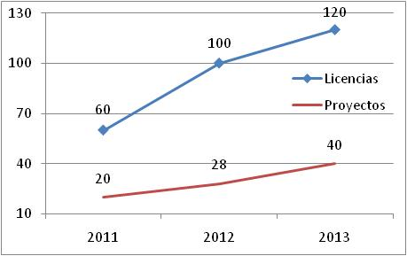
  OBJETIVOS de LA ESTRATEGIA
  de Mercado: primer año diversificación, nueva versión, mayor segmento
  de Ventas:
  de Comunicaciones: Sisop como marca, presencia en Web en tres meses

Slide 8

  ESTRATEGIA DE MERCADEO
  Híbrido entre posicionamiento, segmentación y personalización,
  de producto y servicio: Nombre empresa, Portafolio, Registro de propiedad intelectual, Garantía, Ciclo de vida del producto
  de venta y distribución: Cuota de Ventas, Cubrimiento geográfico, Estructura comercial y de distribución
  Promocional: aprehensión intelectual fuerte → Beneficios más que emociones, Demos de 15 días, Plan de referidos (2do año), folletos, camisas bordadas
  de comunicación: presencia web, atributos y beneficios, imagen moderna y limpia, venta personal, tele-marketing, contacto telefónico
  de precio: Sisop $ 0,9 MM, 5% previsión mejoras, Mantenimiento 15%, Proyectos (U 30%); pago 50%-50% proyectos y 100% CE licencias, No descuentos

Slide 9

  Estudio Técnico
Servucción
ANS’s
Capacidad productiva: 450 clientes atendidos año / vendedor
Proyección de la capacidad: 3 personas 2012, 4 personas 2013
  Muebles y Sistematización
Oficinas: 30m2 en Centro o Chapinero
Servicios Públicos, aseo y otros:
Salarios

Slide 10

  Estudio Administrativo
Direccionamiento estratégico de la empresa:
Misión: Ofrecemos y desarrollamos TI + Bogotá + satisfaciendo expectativas + respaldo y garantía
Visión: 2.014 más de 200 licencias y 70 proyectos, conocimiento en mercado minorista
Valores: Orientación al cliente, Honestidad, Interés por las personas, Trabajo en equipo, Excelencia
Política Institucional: proyectos exitosos + cumplir expectativas + tiempo acordado + generen rentabilidad + seguridad de la información + compromiso objetivos gerencia + trabajo con empatía

Slide 11

  Estudio Administrativo
Dimensiones estratégicas: (objetivos
para cada dimensión)
Organización
Cargos

Slide 12

  Estudio legal
Proceso Creación Empresa:
  Idea de negocio o plan de empresa con Bogotá Emprende
  Consultas:
    Nombre de Empresa
    Tipo de Sociedad: SAS
  RUT: Registro Único Tributario
  Elaborar el documento de constitución de la sociedad
  Registro Único Empresarial
  Registro con otras entidades
  Registro Matrícula Mercantil Cámara de Comercio de Bogotá
Responsabilidades ante la Dirección de impuestos DIAN:
  Impuesto a las ventas
  Retención en la fuente e impuesto de renta

Slide 13
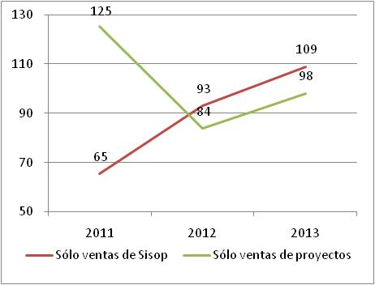
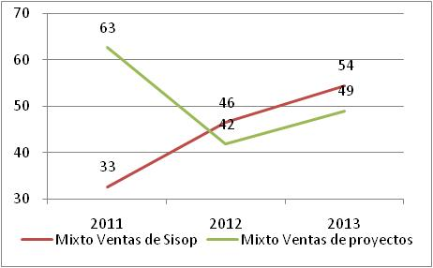
Estudio económico y financiero
Punto de Equilibrio
Financiación

Slide 14

Estudio económico y financiero
La administración de los recursos:
Presupuesto de Ingresos y Egresos
Balance general
Estado de resultados.
Flujo de caja.
Indicadores Financieros y Análisis Financiero:
  (VPN) al finalizar el tercer año de operación es de $ 233.345
  La (TIR) del proyecto es del 21%
  Payback es de tres años.

Slide 15

PREGUNTAS

Slide 16


